Slide 1
欢乐淘商城
— DZT小组
本项目仅供学习交流
Notes:
大家下午好，接下来我将为大家介绍我的项目——仿京东商城。

Slide 2
CONTENTS
1
成员介绍
2
项目背景
3
项目架构及模块划分
4
项目演示
5
技术分享
6
总结
Notes:
本次介绍分为项目背景、项目架构及模块划分、项目演示这三个部分。

Slide 3
PART ONE
成员介绍
Notes:
第一部分项目背景，

Slide 4
PART ONE 成员介绍
张波
赵颖杰
张凯文
朱利滨
王康
徐旺骑
刘哲宁
谢春

Slide 5
PART TWO
项目背景
Notes:
第一部分项目背景，

Slide 6
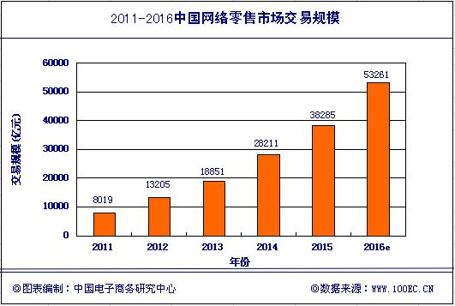
中国电子商务研究中心数据显示，截止到2012年底，中国电子商务市场交易规模达7.85万亿人民币，同比增长30.83%。其中，B2B电子商务交易额达6.25万亿，同比增长27%。而2011年全年，中国电子商务市场交易额达6万亿人民币，同比增长33%，占GDP比重上升到13%；2012年，电子商务占GDP的比重已经高达15%。预计2013年我国电子商务规模将突破十万亿大关
PART TWO 项目背景
Notes:
近年来，中国涌现出了一大批电子商务公司。中国电子商务研究中心数据显示，截止到2012年底，中国电子商务市场交易规模达7.85万亿人民币，同比增长30.83%。其中，B2B电子商务交易额达6.25万亿，同比增长27%。而2011年全年，中国电子商务市场交易额达6万亿人民币，同比增长33%，占GDP比重上升到13%；2012年，电子商务占GDP的比重已经高达15%。

Slide 7
PART
项目架构及模块划分
Notes:
第二部分，项目架构及模块划分。

Slide 8
PART THREE 项目架构及模块划分
功能描述
后台管理系统：管理商品、类目、商品规格属性、用户管理和内容发布等
登录注册系统：用户短信验证码注册、用户名或手机号登录、7天连续登陆用户的显示和所有登录用户的显示
商品系统：用户浏览商品、商品下单、商品上下架、编辑商品、商品的三级分类和商品销量排行
购物车系统：在购物车中添加商品、删除商品和更改购物车商品数量等
订单系统：提交订单、查询订单和删除订单等
搜索系统：商品的搜索
Notes:
完整的电商项目大致有这些模块，分为前台和后台。其中
后台管理系统：管理商品、类目、商品规格属性、用户管理以及内容发布等功能。
前台系统：用户可以在前台系统中进行注册、登录、浏览商品、下单等操作。
购物车系统：提供购物车功能、添加商品、删除商品等操作。
订单系统：提供下单、查询订单、修改订单状态。
搜索系统：提供商品的搜索功能。
单点登录系统：为多个系统之间提供用户登录凭证以及查询登录用户的信息。
本项目主要实现了门户、注册&登录、、、这些前台功能和商品管理、CMS这两个后台功能。
最终的项目架构图为。

Slide 9

PART THREE 项目架构及模块划分
Web框架
数据库、缓存、搜索
SpringBoot、MyBatis、Springcloud
MySQL、Redis、ElasticSearch
huanletao
其他
Web容器
jq,html,vue,easyUI
Tomcat、Nginx
Notes:
本项目中使用到的技术有这些，其中Web框架为——；数据库、缓存、搜索有——；Web容器有——；还有一些其他技术——；

Slide 10
PART
项目演示
Notes:
第三部分项目演示——

Slide 11

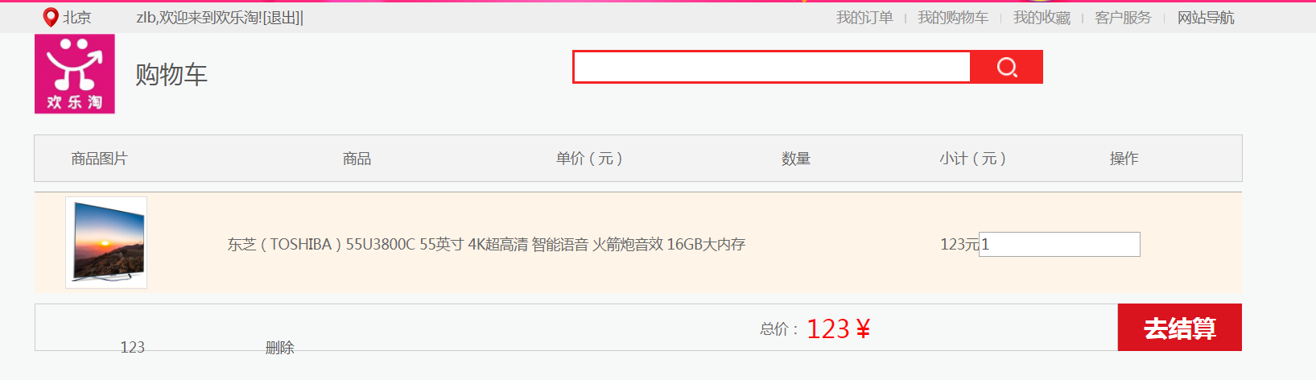
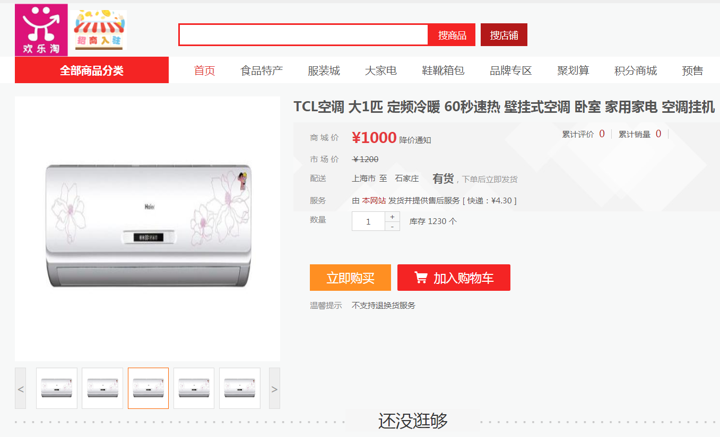
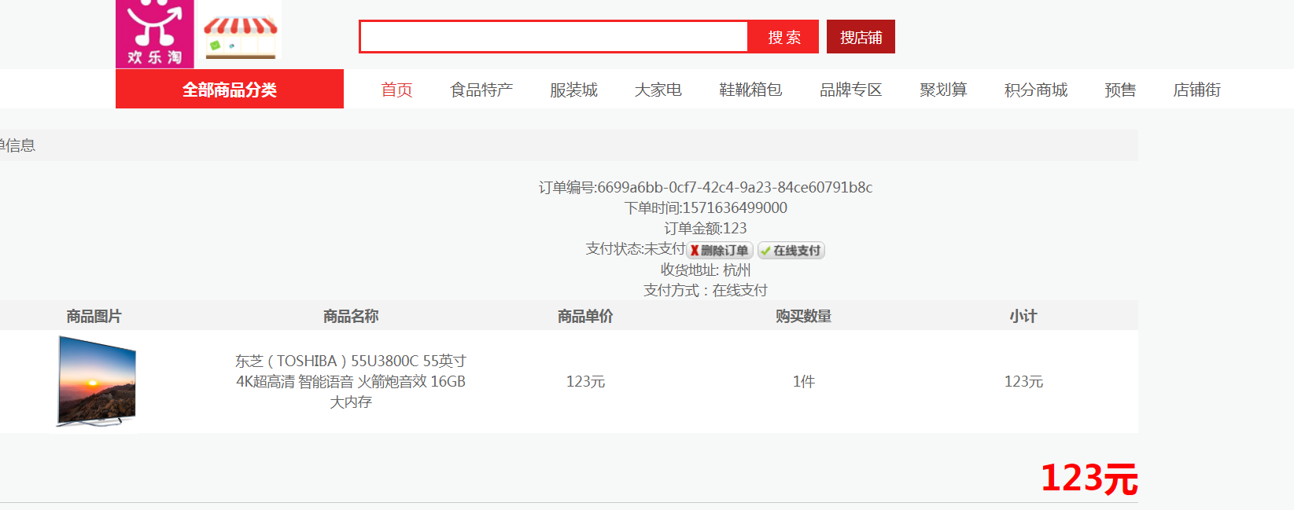
首页
订单
商品详情
购物车
PART FOUR 项目演示

Slide 12
PART
总结
Notes:
第三部分项目演示——

Slide 13
总结
在这项目峰会的7天，我们充分的了解到了一个人开发和团队开发的区别，
自己开发的时候包名类名都是可以根据自己的喜好来改，而团队开发的时候对于一些公有资源的把控和项目的一些规范必须优先弄好，否则整合的时候就会很难受，出现的错误也是莫名其妙，既浪费时间又消耗精力。在这方面我们做的并不好。
PART FIVE 总结

Slide 14
感谢聆听
Notes:
我的项目介绍到此结束，感谢大家的聆听。

